Slide 1
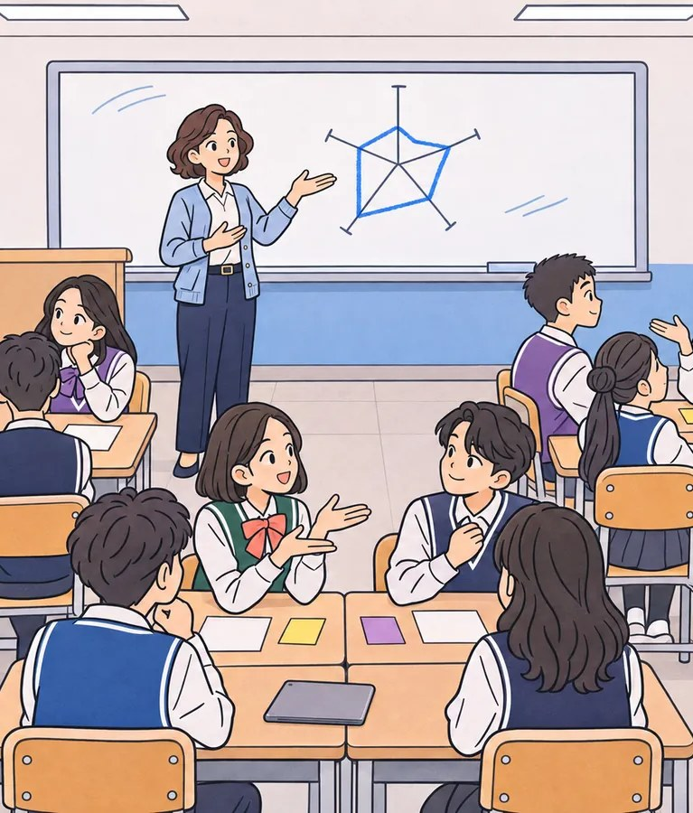
마음건강
중1 · 마음건강 이해하기
마음건강이란 무엇인가?
마음건강은 무엇이고, 왜 몸 건강처럼 '관리'가 필요할까?
[9사회정서04-01] · 45분

Slide 2
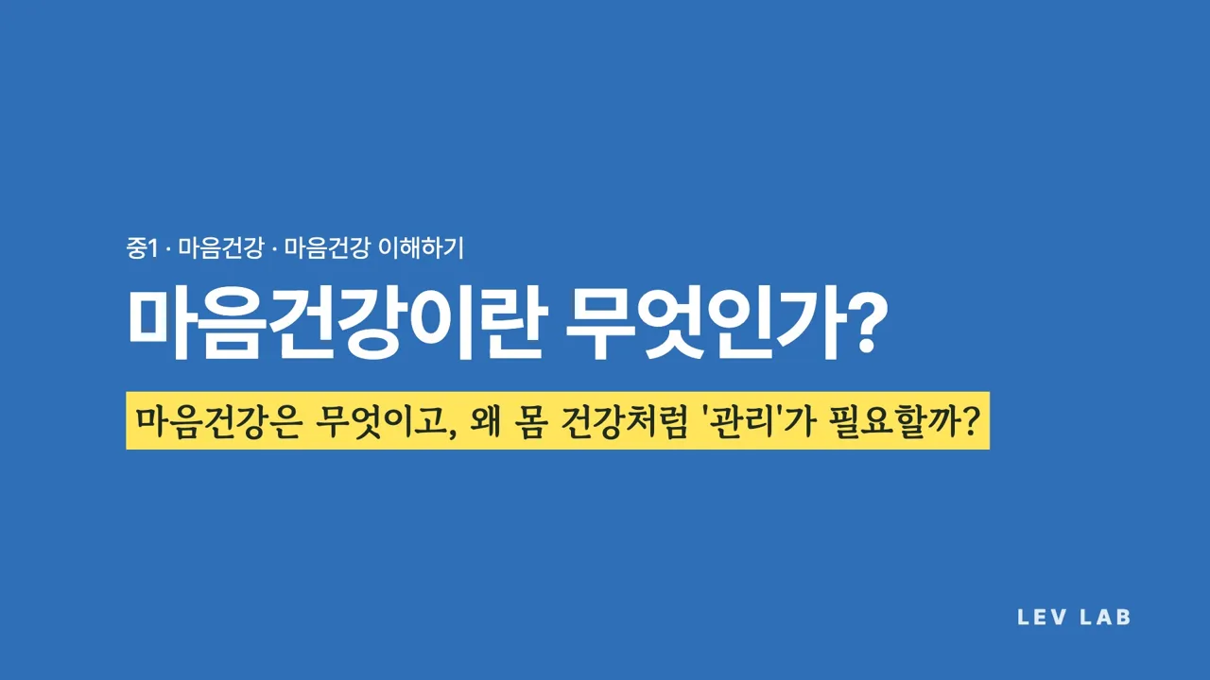
중1 · 마음건강 · 마음건강이란 무엇인가?
2 / 16
영상을 누르면 재생돼요 · 소리를 켜 주세요
Notes:
약 30초. 소리를 켜고 틀어 주세요. 영상이 끝나면 ‘이 교실에는 틀린 감정이 없어요’라고 먼저 말해 주고, ‘마음건강’ 하면 떠오르는 말 모으기로 넘어갑니다.

Slide 3
중1 · 마음건강 · 마음건강이란 무엇인가?
오늘의 질문
마음건강은 무엇이고, 왜 몸 건강처럼 '관리'가 필요할까?
3 / 16
Notes:
칠판에 그대로 적어 두고, 정리 단계에서 ‘관리’라는 말에 다시 밑줄을 긋습니다.

Slide 4
중1 · 마음건강 · 마음건강이란 무엇인가?
이 시간이 끝나면
1
마음건강이 무엇인지 내 말로 설명할 수 있어요.
2
마음건강의 다섯 축을 알고 내 생활과 이어 볼 수 있어요.
3
상처 주는 말과 돌보는 말을 구분할 수 있어요.
4 / 16

Slide 5
중1 · 마음건강 · 마음건강이란 무엇인가?
오늘의 여정 45분
도입
5분
이해하기
10분
연습하기
15분
적용하기
10분
정리
5분
‘마음건강’ 첫 느낌
아픈 데 없음, 그 너머
나의 다섯 축 점검
상처 주는 말 → 돌보는 말
도움 청하기 한 문장
5 / 16

Slide 6
중1 · 마음건강 · 마음건강이란 무엇인가?
도입 5분
‘마음건강’ 하면 떠오르는 말은?
“‘마음건강’ 하면 어떤 말이 먼저 떠오르나요?”
“가장 많이 나온 말은 무엇인가요?”
“그런 느낌은 어디서 생겼을까요?”
6 / 16
Notes:
멘티미터 워드클라우드 대신 수업방 모으기 벽을 씁니다. 수업방이 어려우면 포스트잇에 한 단어씩 써서 칠판에 붙여도 됩니다. ‘약하다’ ‘부끄럽다’ ‘상담 = 이상한 애’ 같은 낙인 단어가 나와도 바로 반박하지 말고 ‘왜 이런 이미지가 생겼을까?’로 함께 들여다봅니다. 부적절한 단어는 화면에서 숨깁니다.
발문: ‘마음건강’ 하면 어떤 말이 먼저 떠오르나요? / 가장 많이 나온 말은 무엇인가요? / 그런 느낌은 어디서 생겼을까요?
시간: 3분

Slide 7
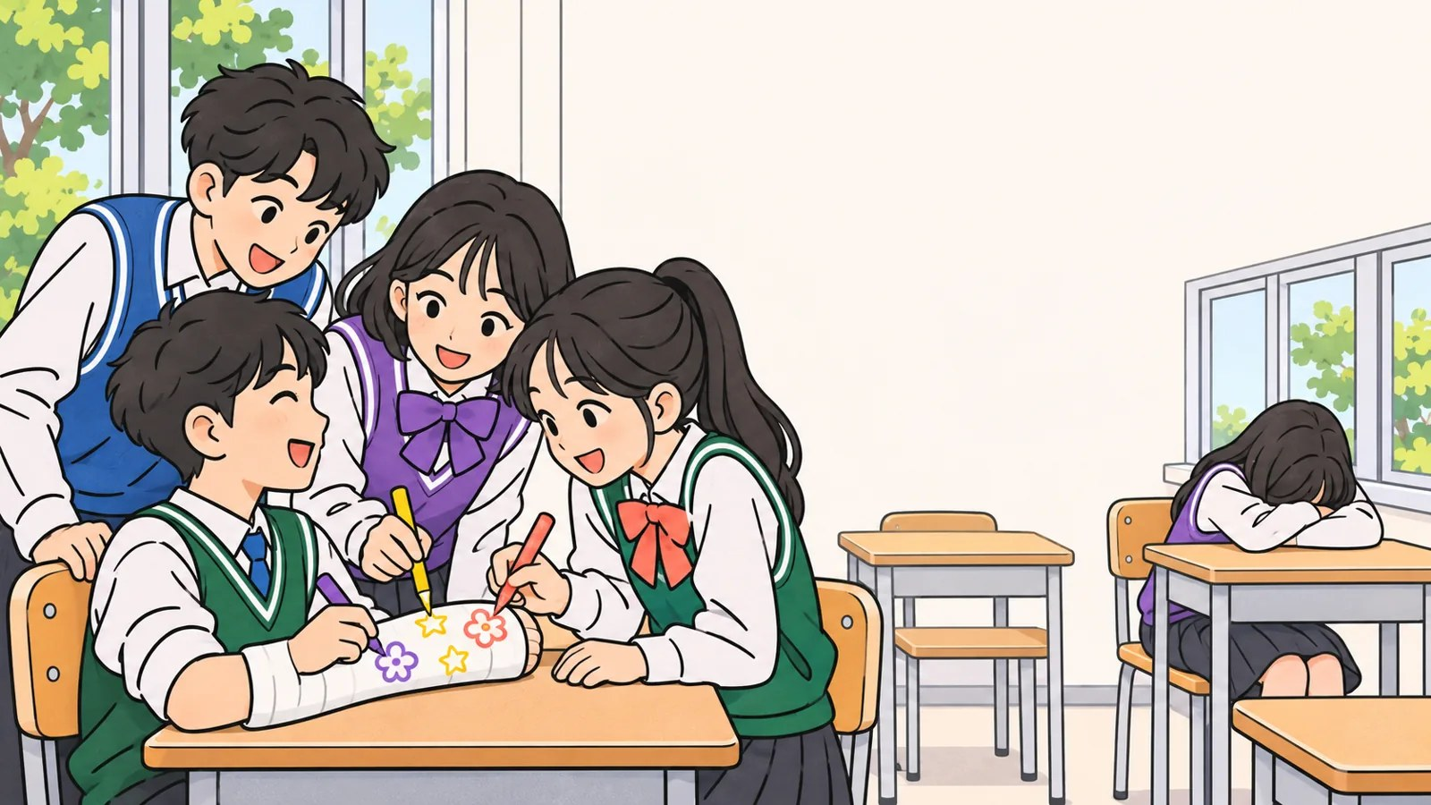
중1 · 마음건강 · 마음건강이란 무엇인가?
도입 5분
몸이 다칠 때, 마음이 다칠 때
· 왼쪽 친구는 팔을 다쳤어요.
· 오른쪽 친구는 요즘 마음이 많이 지쳤어요.
생각해 봐요
“두 친구에게 반 친구들은 어떤 말을 할까요?”
“몸 건강과 마음건강은 왜 다르게 말해질까요?”
7 / 16
Notes:
‘깁스에는 낙서를 해 주는데, 마음이 아픈 친구에게는 왜 말을 못 걸까?’를 짧게 묻고 넘어갑니다. 답을 정리하지 않고 질문으로 남겨 둡니다.
발문: 두 친구에게 반 친구들은 어떤 말을 할까요? / 몸 건강과 마음건강은 왜 다르게 말해질까요?
시간: 2분

Slide 8
중1 · 마음건강 · 마음건강이란 무엇인가?
이해하기 10분
마음건강은 ‘아픈 데 없음’만이 아니에요
내 힘을 펼쳐요
내가 가진 힘을 알고 써 볼 수 있어요.
그림 잘 그리는 나린이가 학급 게시판을 꾸며요.
스트레스를 견뎌요
속상한 일이 있어도 다시 일어나요.
시험을 망친 날, 실컷 울고 다음 계획을 세워요.
하루를 해 나가요
공부·숙제·집안일을 내 속도로 해내요.
피곤한 날엔 숙제를 잘게 나눠 끝내요.
함께 보탬이 돼요
내가 속한 곳에 작은 도움을 줘요.
모둠 활동에서 자료를 찾아 와요.
생각해 봐요
“‘내 힘을 펼친다’는 건 무슨 뜻일까요?”
“아픈 데가 없으면 마음이 건강한 걸까요?”
8 / 16
Notes:
WHO 정의를 한 번 읽어 줍니다: “정신건강은 단지 정신질환이 없는 상태가 아니라, 자신의 능력을 실현하고, 일상의 스트레스에 대처하며, 생산적으로 일하고, 공동체에 기여할 수 있는 안녕 상태.” 네 카드는 이 정의를 쪼갠 것입니다. 완벽한 상태가 아니라 흔들려도 돌아오는 ‘균형’이라는 점을 강조합니다.
발문: ‘내 힘을 펼친다’는 건 무슨 뜻일까요? / 아픈 데가 없으면 마음이 건강한 걸까요?
시간: 4분

Slide 9
중1 · 마음건강 · 마음건강이란 무엇인가?
이해하기 10분
몸으로 돌보는 세 축
수면
자는 동안 뇌가 하루를 정리해요.
잠이 모자라면 작은 일에도 쉽게 짜증이 나요.
운동
몸을 움직이면 기분을 돕는 물질이 나와요.
쉬는 시간 10분 걷기도 운동이에요.
식사
제때 먹어야 뇌가 힘을 내요.
아침을 거르면 2교시쯤 멍해져요.
생각해 봐요
“세 축 중 가장 익숙한 축은 무엇인가요?”
9 / 16
Notes:
식사는 ‘적게 먹기·다이어트’가 아니라 ‘거르지 않고 제때 먹기’입니다. 몸매나 체중 이야기로 흐르면 바로 바로잡습니다. 운동도 ‘잘하는 운동’이 아니라 ‘몸을 움직이는 모든 것’입니다.
발문: 세 축 중 가장 익숙한 축은 무엇인가요?
시간: 3분

Slide 10
중1 · 마음건강 · 마음건강이란 무엇인가?
이해하기 10분
사이와 마음 짐을 돌보는 두 축
관계
기댈 사람이 있으면 힘든 일도 덜 무거워요.
“오늘 어땠어?” 한마디가 힘이 돼요.
스트레스
마음의 짐을 알아채고 내려놓는 법이 필요해요.
숨 고르기, 음악 듣기, 털어놓기.
생각해 봐요
“다섯 축 중 내가 가장 든든한 축은?”
“한 축이 약해지면 다른 축은 어떻게 될까요?”
10 / 16
Notes:
다섯 축은 따로 놀지 않습니다. 잠이 모자라면 예민해져 관계가 흔들리고, 스트레스가 쌓이면 잠이 줄어듭니다. 다음 장 태오 이야기로 이어집니다. 내가 가장 약한 축은 발표시키지 않습니다.
발문: 다섯 축 중 내가 가장 든든한 축은? / 한 축이 약해지면 다른 축은 어떻게 될까요?
시간: 3분

Slide 11
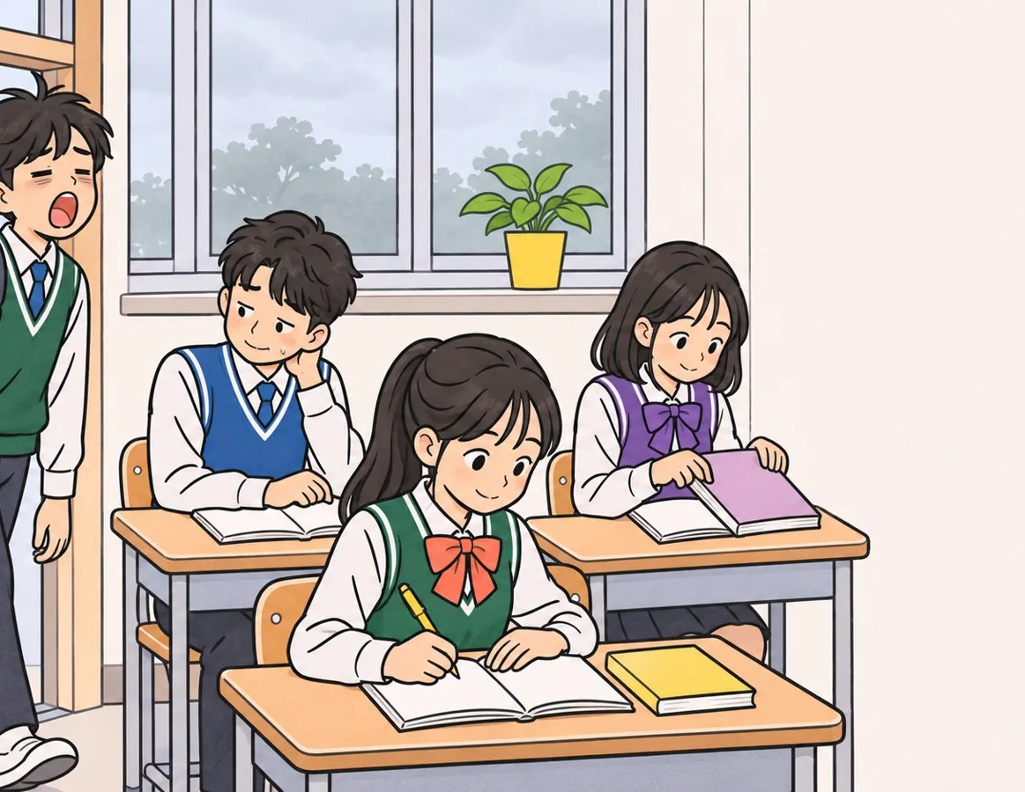
중1 · 마음건강 · 마음건강이란 무엇인가?
연습하기 15분
태오에게 먼저 필요한 축은?
태오는 새벽 2시까지 휴대폰을 봤어요. 아침은 거르고, 어제 다툰 단짝과는 아직 말을 안 해요.
수면
운동
관계
식사
스트레스
· 태오에게 가장 먼저 챙겨 주고 싶은 축 하나를 골라요.
· 정답은 없어요. 몇 명이 골랐는지만 봐요.
11 / 16
Notes:
태오는 지어낸 인물입니다. ‘게으르다’ ‘폰 중독’처럼 평가하는 말이 나오면 ‘태오에게 무엇이 필요할까?’로 돌립니다. 투표가 갈리면 ‘한 축을 챙기면 다른 축도 따라 좋아진다’는 점을 짚습니다. 수업방이 없으면 손 들기로 합니다.
시간: 5분

Slide 12
중1 · 마음건강 · 마음건강이란 무엇인가?
연습하기 15분
나의 다섯 축 점검
1. 활동지 다섯 문장을 읽고 요즘의 나에 체크해요.
2. 점수는 나만 봐요. 내지 않아요.
3. 든든한 축에 ☆, 챙기고 싶은 축에 ♡를 그려요.
4. 모둠 이야기: 우리 또래가 챙기기 가장 어려운 축은?
12 / 16
Notes:
멘티미터 스케일 대신 활동지로 혼자 점검합니다(5분). 점수를 걷거나 발표시키지 않고, 가장 낮은 학생을 묻지 않습니다. 모둠 토의(5분)는 ‘나’가 아니라 ‘우리 또래’로 묻습니다. 함께 물어볼 질문: 수면이 어려운 까닭은? 어떤 것까지 ‘운동’일까? ‘관계’가 왜 마음건강일까? 휴대폰 이야기는 훈계보다 ‘잠들기 전 30분’ 같은 작은 방법을 모둠이 찾게 합니다. 점검 중 크게 힘들어하는 학생이 보이면 수업 뒤 조용히 안부를 묻고 상담 선생님과 연결합니다.
시간: 10분

Slide 13
중1 · 마음건강 · 마음건강이란 무엇인가?
적용하기 10분
상처 주는 말 → 돌보는 말
상처 주는 말
돌보는 말
정신력이 약해서 그래.
마음이 많이 지쳤구나.
유난 떨지 마.
그만큼 힘들었구나.
상담실은 이상한 애들이 가.
상담실은 마음을 돌보는 곳이야.
· 모둠에서 다섯 쌍을 더 만들어요.
· 특정 친구가 떠오르는 말은 쓰지 않아요.
13 / 16
Notes:
가르치기보다 겪어 보게 합니다. 두 말을 짝에게 소리 내어 읽어 주고, 들을 때의 느낌을 비교합니다. 활동지 ‘상처 주는 말 → 돌보는 말’ 칸을 씁니다. 수업방이 없으면 포스트잇으로 모읍니다. 실제 친구를 떠올리게 하는 글은 화면에서 숨깁니다.
발문: 상처 주는 말들의 공통점은 무엇일까요? / 돌보는 말을 들으면 도움 청하기가 왜 쉬워질까요? / 평소 내가 자주 쓰는 말은 어느 쪽인가요?
시간: 10분

Slide 14
중1 · 마음건강 · 마음건강이란 무엇인가?
정리 5분
도움 청하기 한 문장
마음이 지칠 때 나는 ‘__________’에게 ‘__________’라고 말해 볼래요.
· 예: “요즘 잠을 잘 못 자서 힘들어요.”
· 예: “잠깐 이야기할 시간 있으세요?”
· 활동지에만 써요. 내지 않아요.
· 도움 받을 곳: 담임·상담 선생님, 청소년상담 1388
생각해 봐요
“도움을 청하는 건 왜 약함이 아닐까요?”
14 / 16
Notes:
쓴 문장은 걷지 않습니다(비밀 보장). 청소년상담 1388(24시간 전화·문자·카카오톡), 정신건강 위기상담 1577-0199 번호 카드를 나눠 줍니다. 수업 중 걱정되는 반응을 보인 학생은 수업 뒤 개별로 안부를 묻고 상담 선생님과 연결합니다. 마치며 ‘이 교실에는 틀린 감정이 없어요’를 다시 말합니다.
발문: 도움을 청하는 건 왜 약함이 아닐까요?
시간: 5분

Slide 15
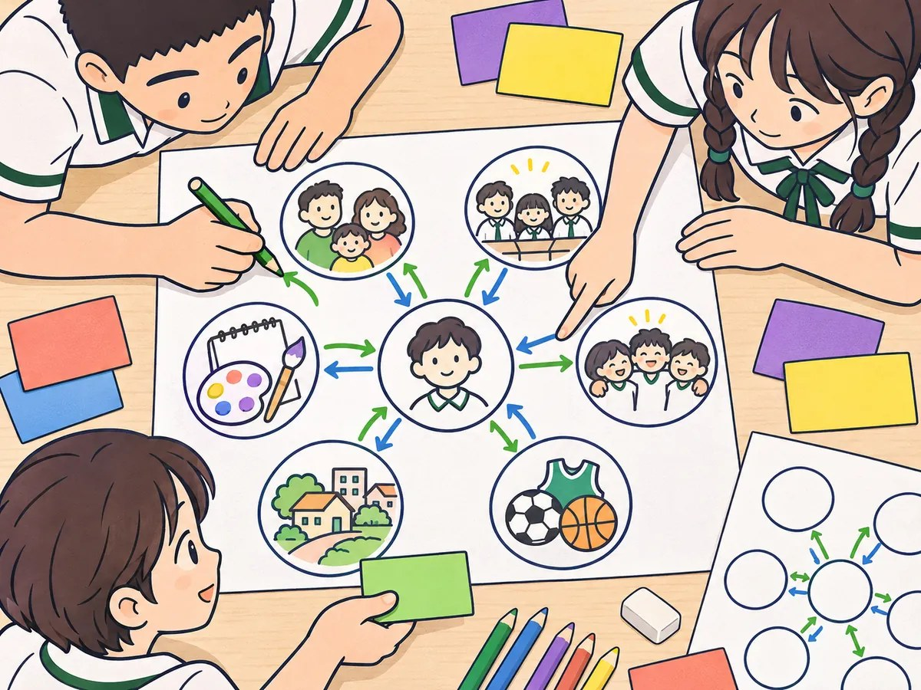
중1 · 마음건강 · 마음건강이란 무엇인가?
정리
다음 시간
공동체 · 공동체와 연결하기 · [9사회정서03-01]
공동체의 의미 탐색
나는 어디에 속해 있고, 그 공동체는 나에게 무엇을 해주고 있을까?
15 / 16

Slide 16
마음도 몸처럼 돌볼 수 있어요. 도움을 청하는 건 돌봄의 시작이에요.
오늘 수업에 함께해 주어 고마워요
Lev Lab 레브랩 · www.levlab.co.kr

